Slide 1

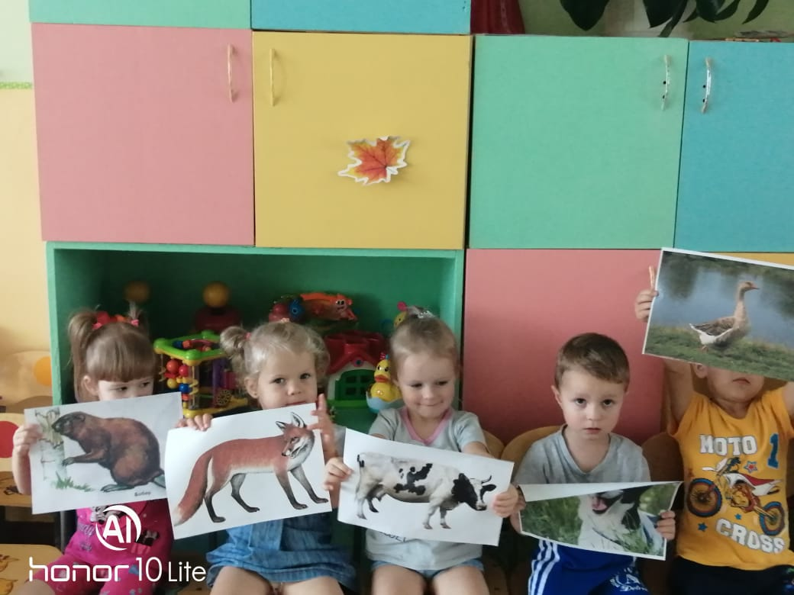
«Ознакомление младших дошкольников с животным миром
в процессе интегрирования различных видов детской деятельности»
Выполнил воспитатель:
Костенко Марина Владимировна
МБДОУ детский сад общеразвивающего вида 31
г.Дальнегорск

Slide 2
Цель: Закрепление знаний детей младшего дошкольного возраста о диких и домашних животных.
Задачи:
Образовательные: закреплять знания детей о диких домашних животных , дать представления чем питаются. Формировать умение различать животных и их детёнышей , правильно соотносить их названия. Расширять кругозор детей через ознакомления с новыми животными. Совершенствовать умение сравнивать два предмета по длине , две равные группы предметов способом наложения, используя палочки Кюизенера.
Развивающие: развивать психологические процессы детей: внимание, память, мышление. Способствовать развитию связной речи, артикуляционного аппарата при произношение гласных звуков по звукоподражанию .
Воспитательные: воспитывать интерес к труду взрослых , оказывать посильную помощь при уходе за домашними животными, воспитывать чувство любви к окружающему миру , бережное отношение к обитателям живой природы . Закреплять правила безопасного поведения при общении с животными.

Slide 3
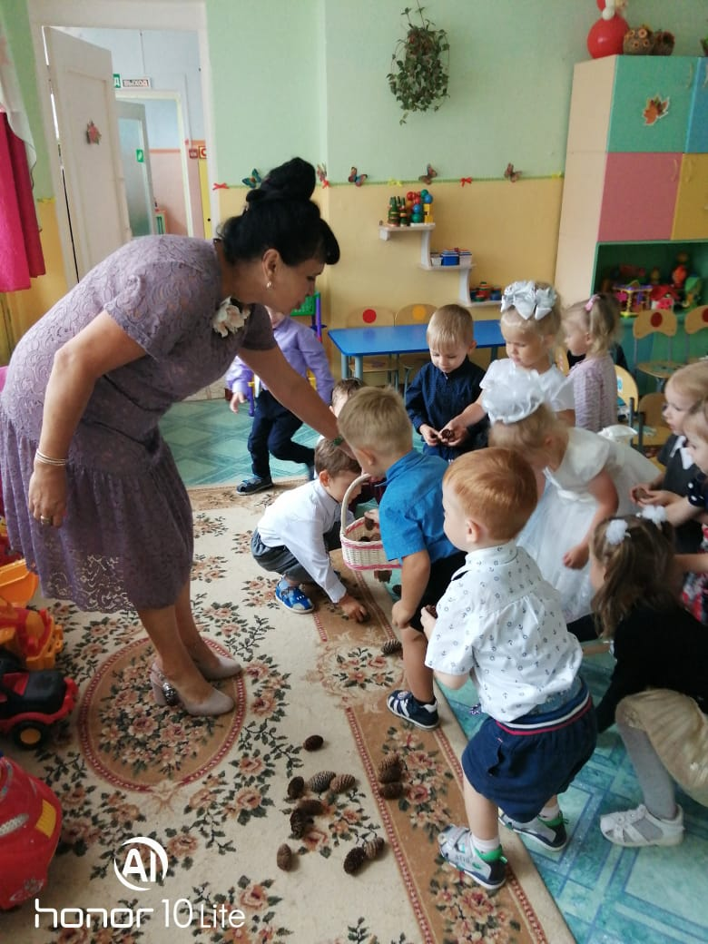
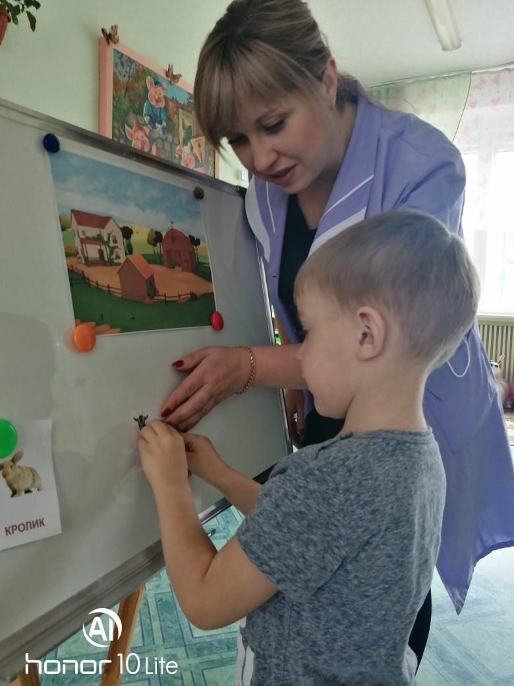
Ожидаемый результат: У детей будет сформировано понятие дикие и домашние животные ; дикие животные живут в лесу и сами о себе заботятся , домашние животные приносят пользу человеку, а заботятся о них люди. Дети будут правильно называть животных и их детёнышей . Знать чем они питаются. Как надо за ними ухаживать . Какую пользу они приносят людям. Повыситься познавательный интерес к животным, появиться желание заботится о них и беречь их.
Расширятся коммуникативные и творческие способности детей. Обогатиться словарный запас детей.
Родители станут участниками образовательного процесса.

Slide 4
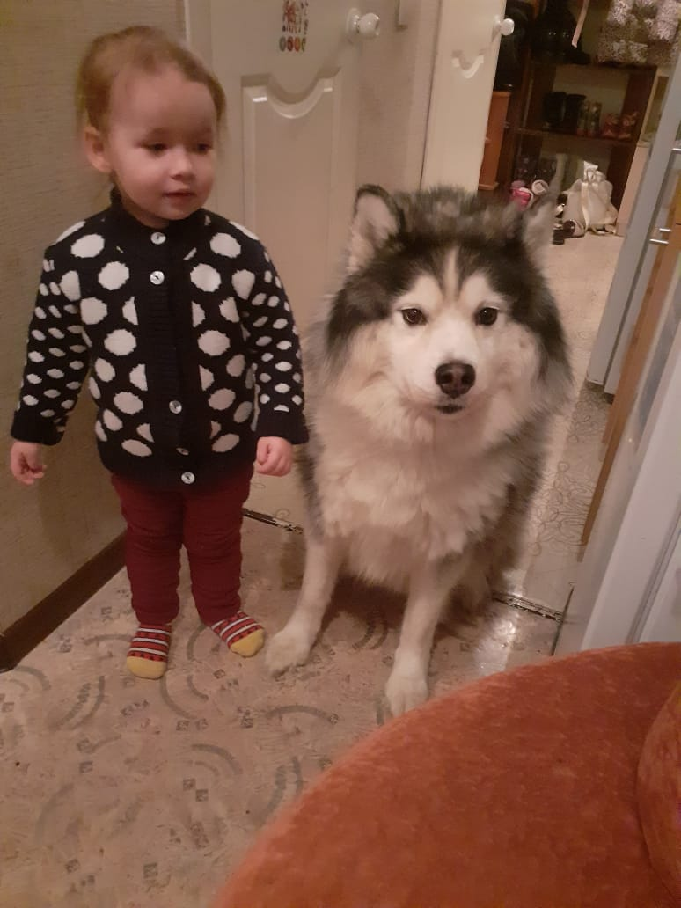
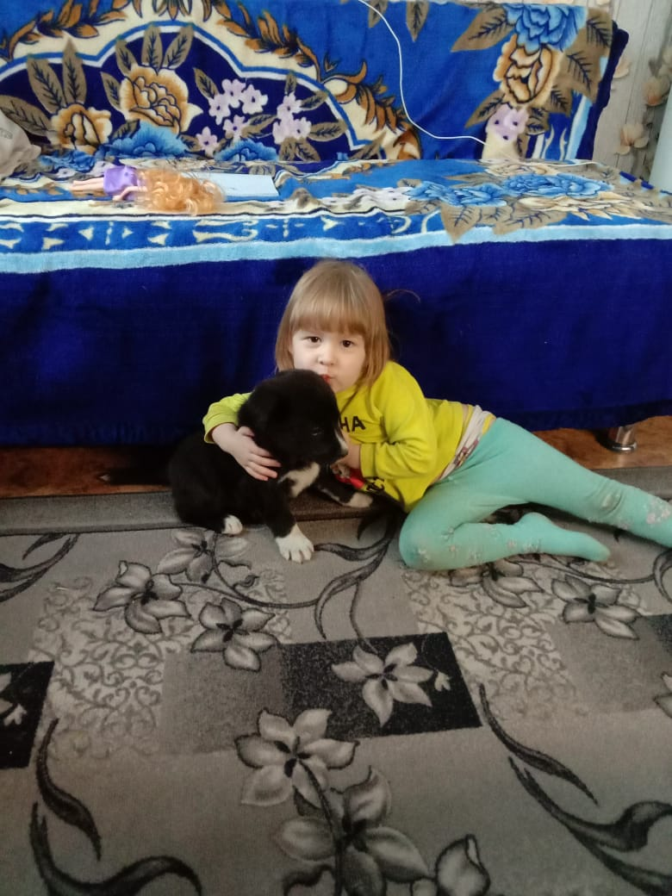
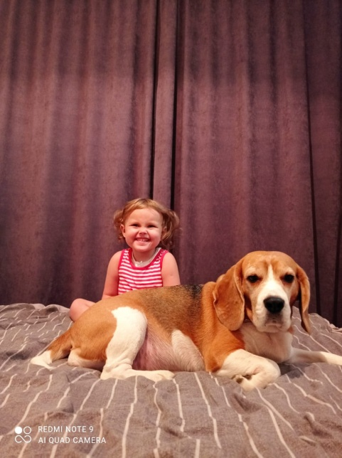
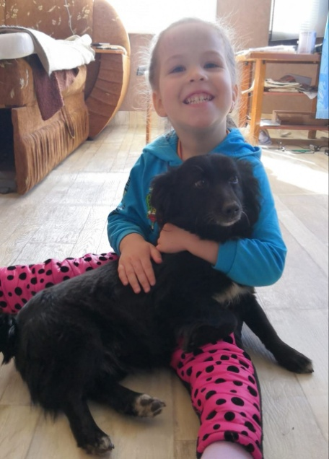
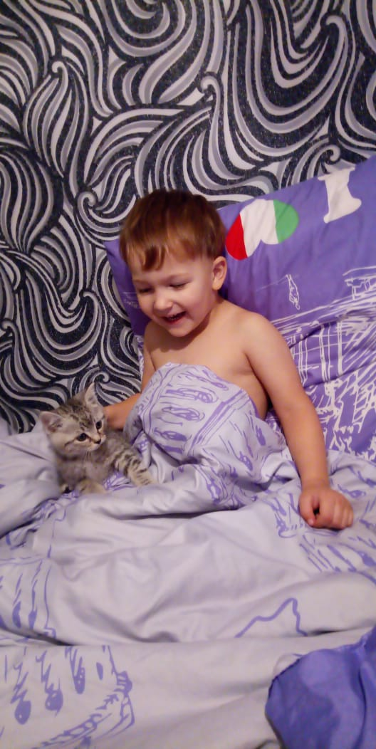
Наше
Работа с родителями:
Наши питомцы:

Slide 5
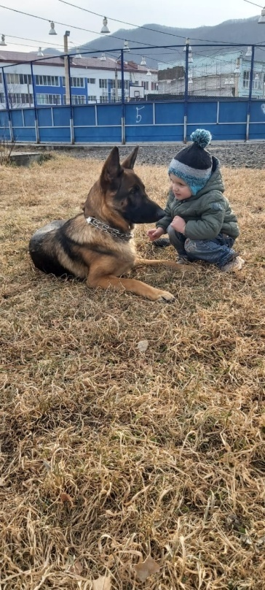
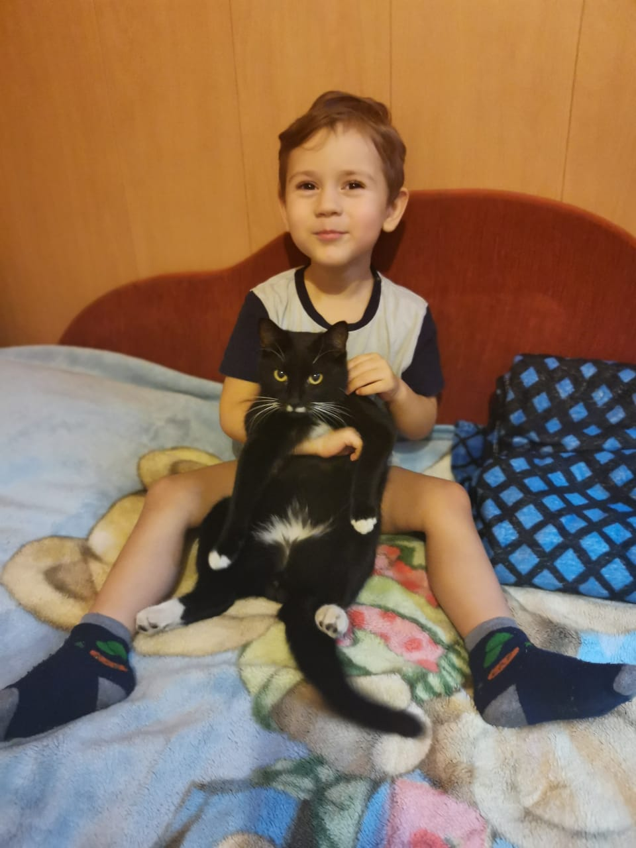
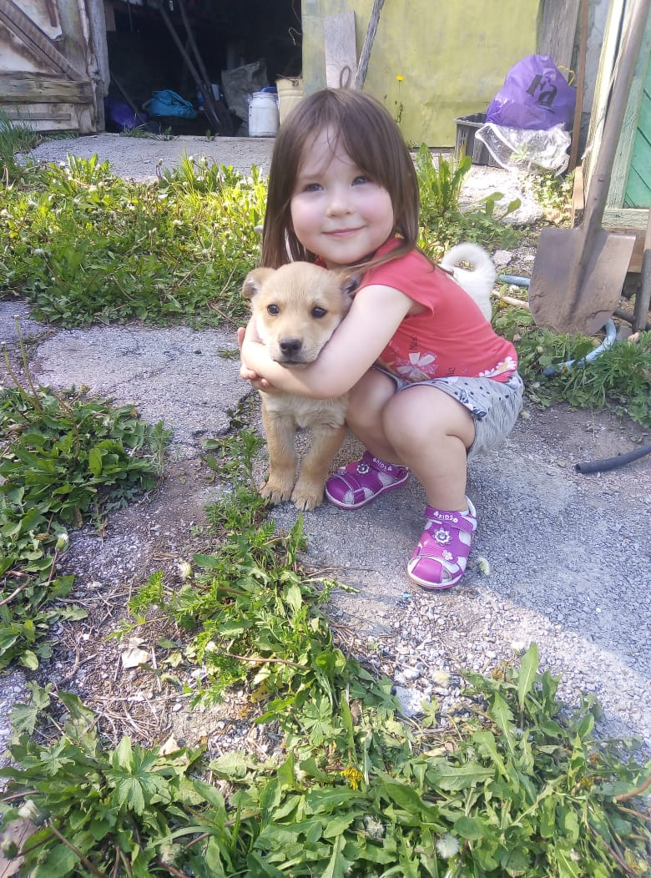
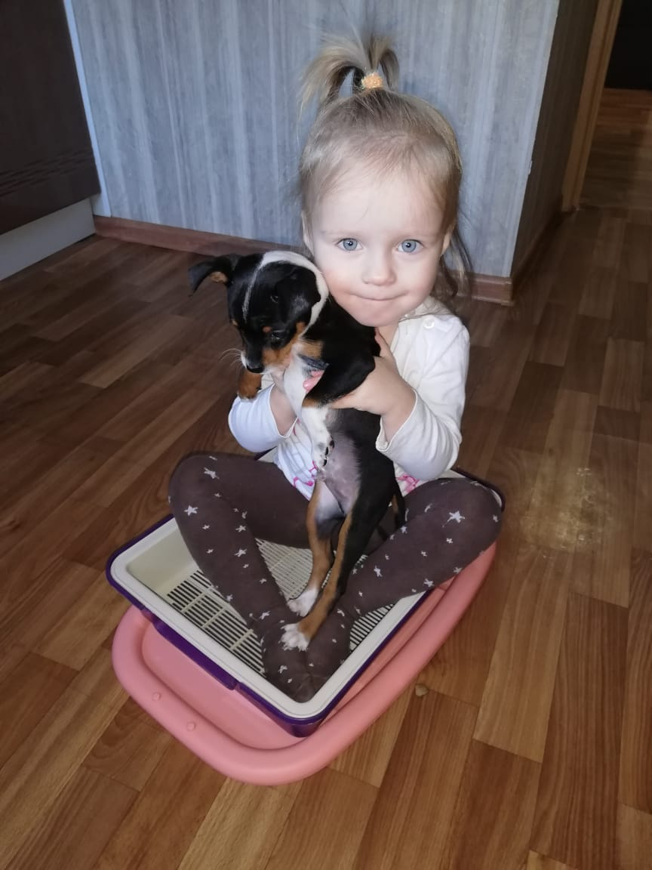

Slide 6
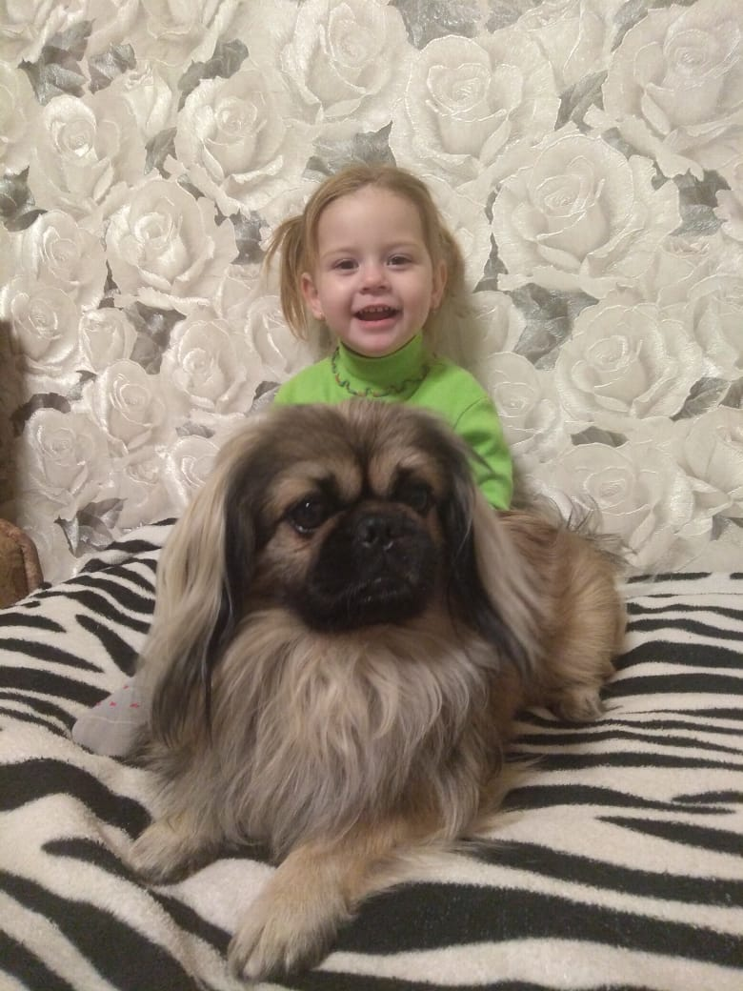
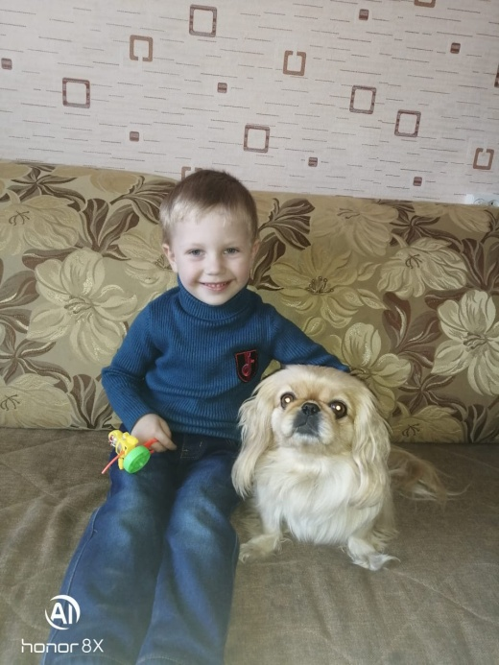
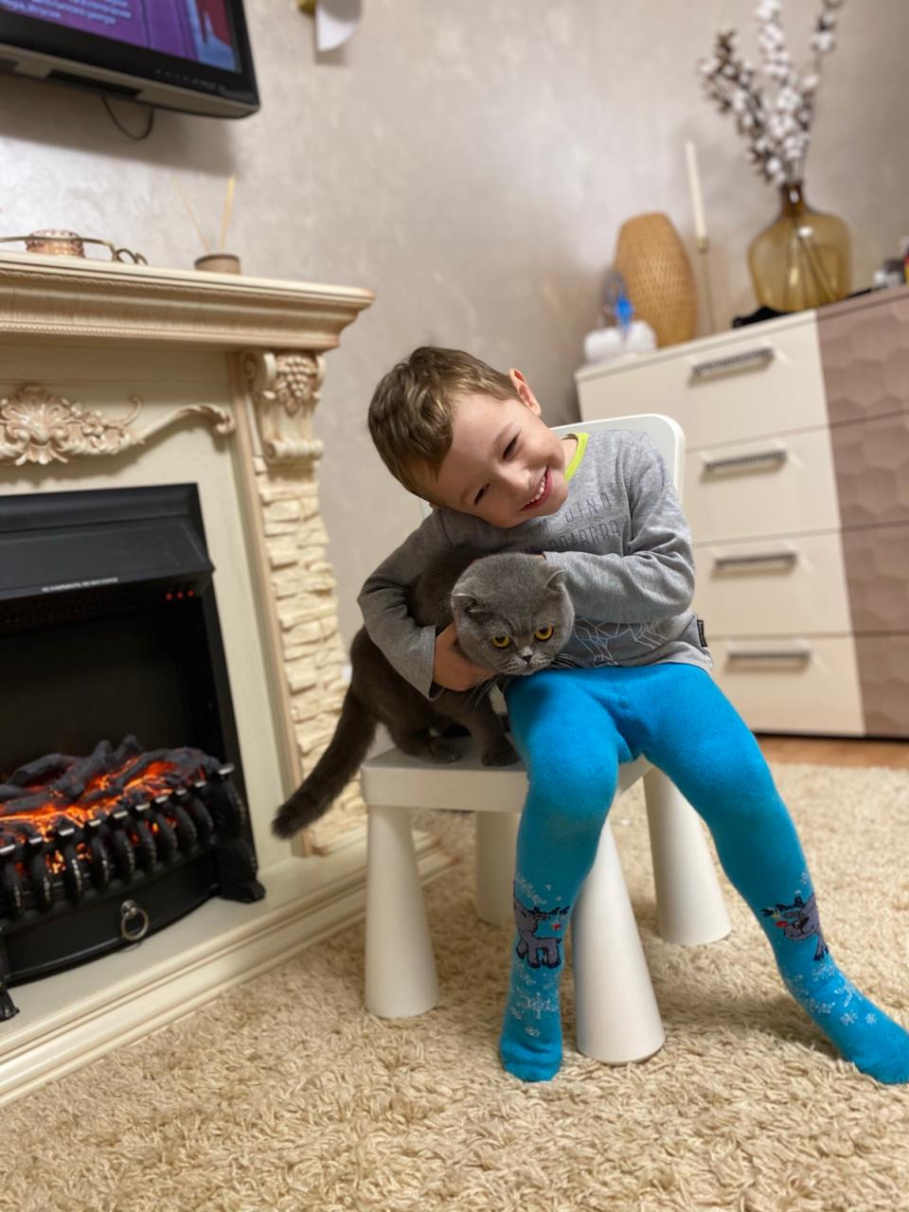
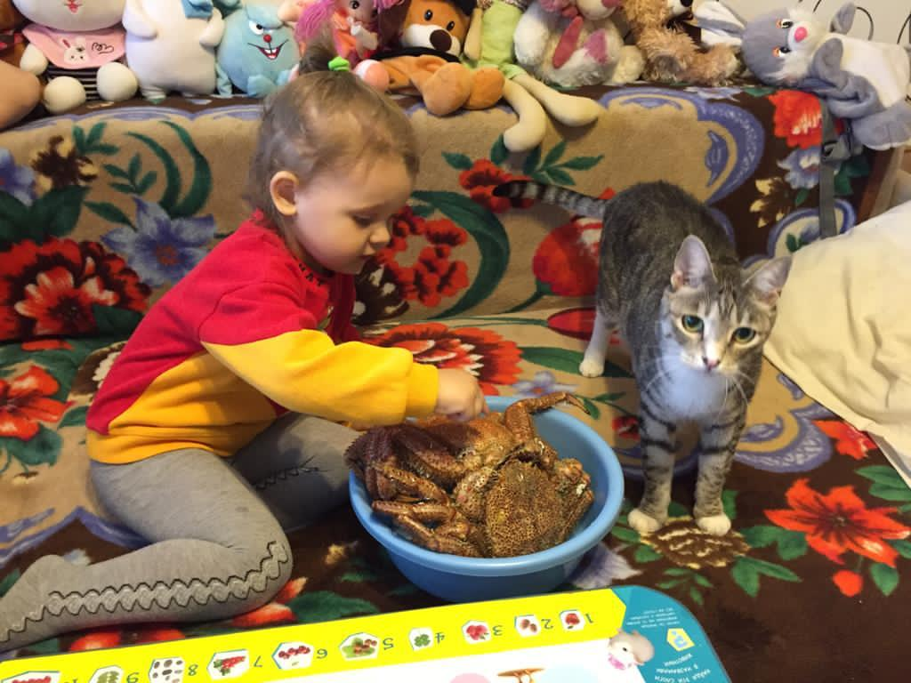

Slide 7
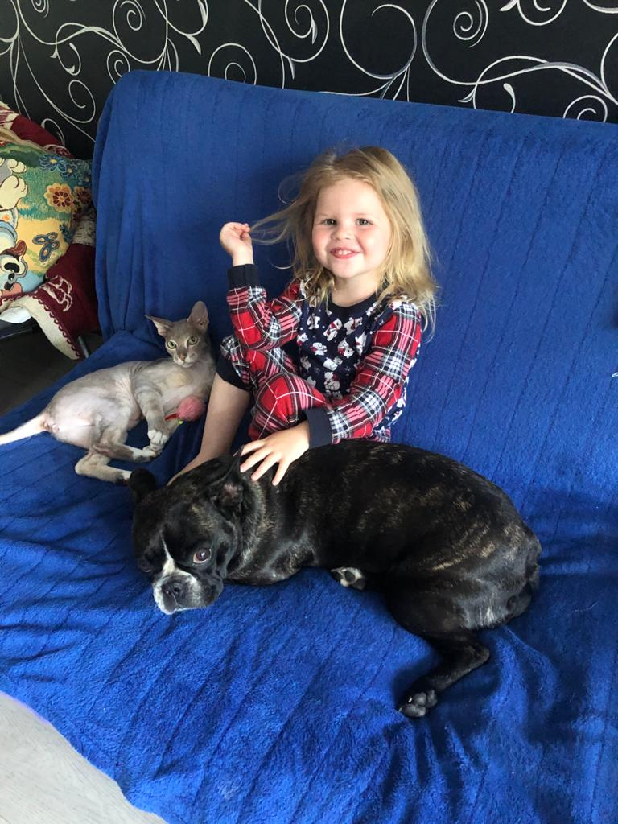
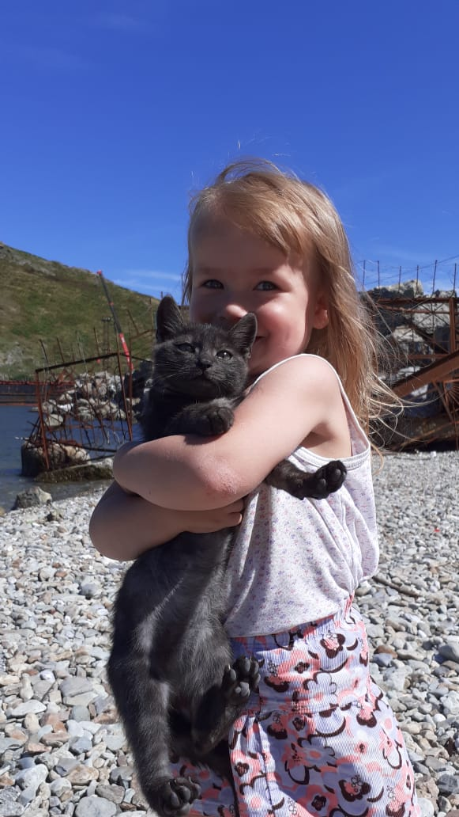

Slide 8
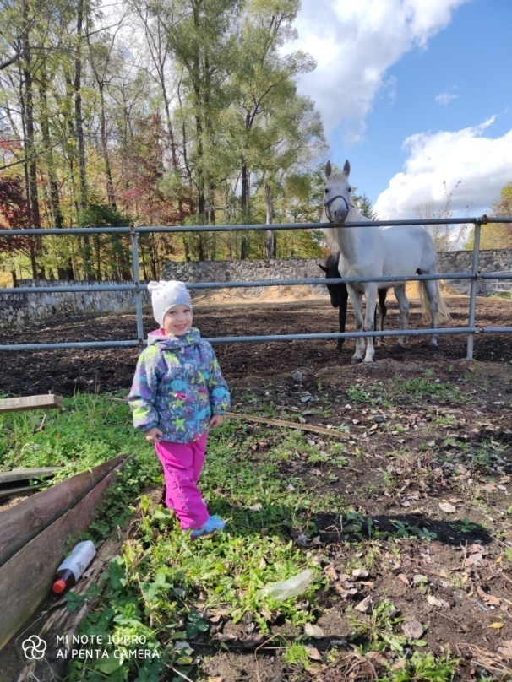
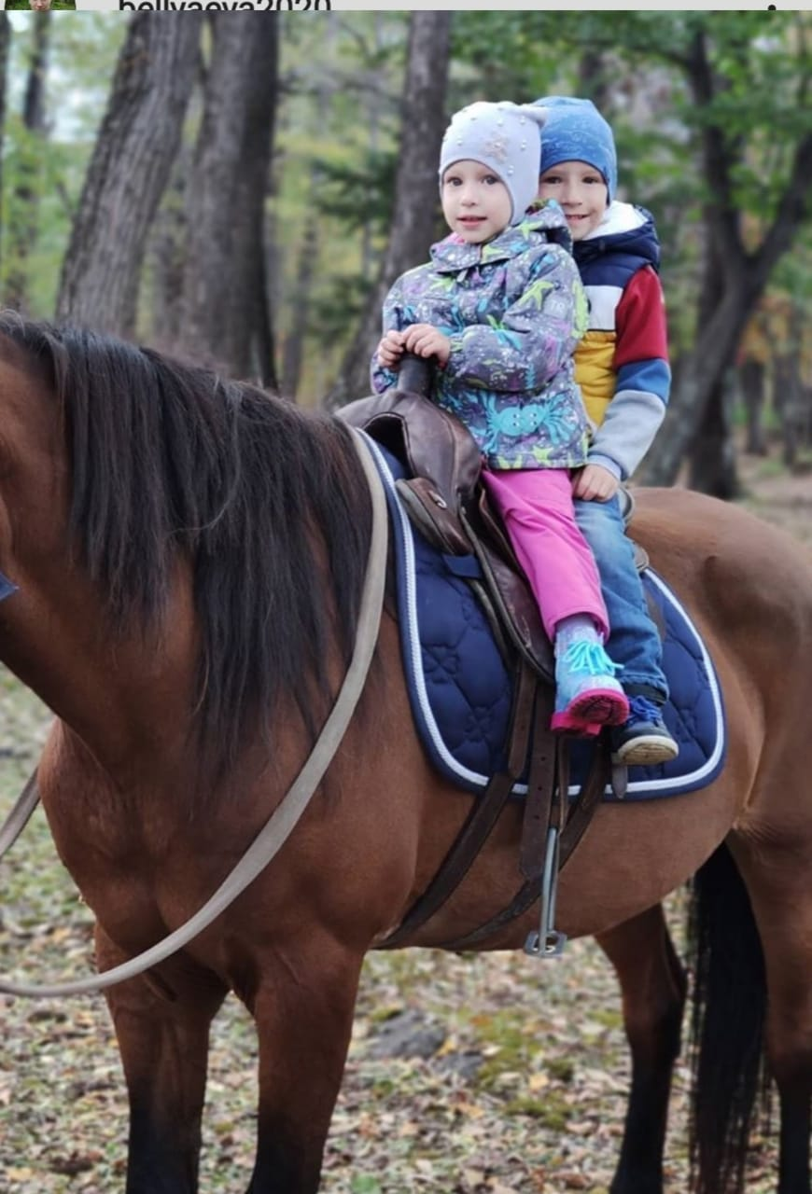
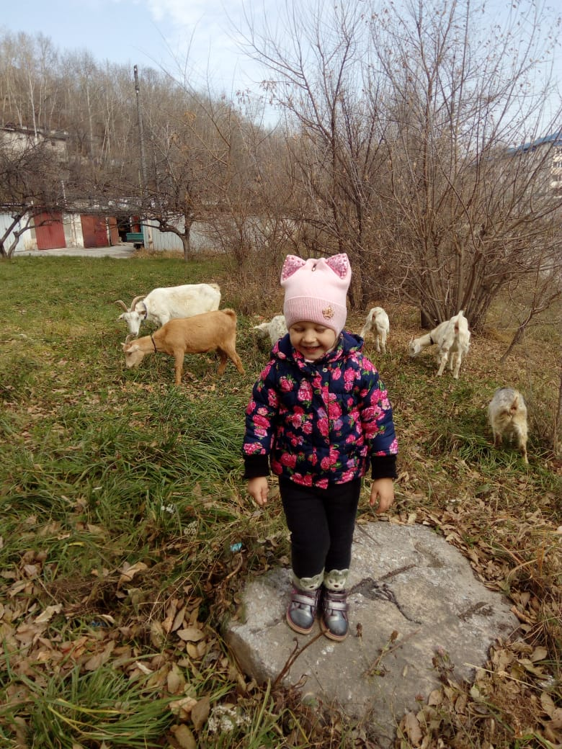
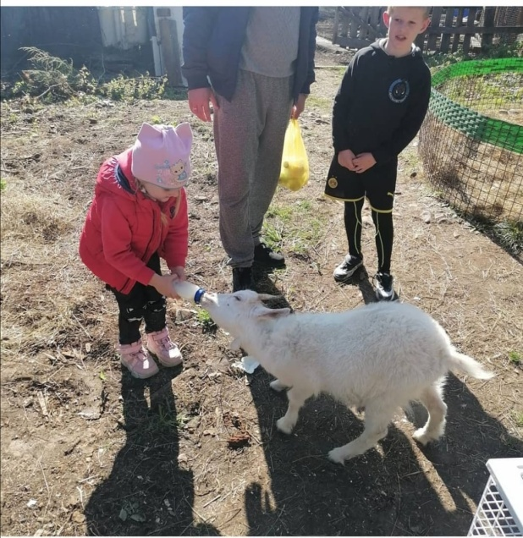
Конный двор:

Slide 9
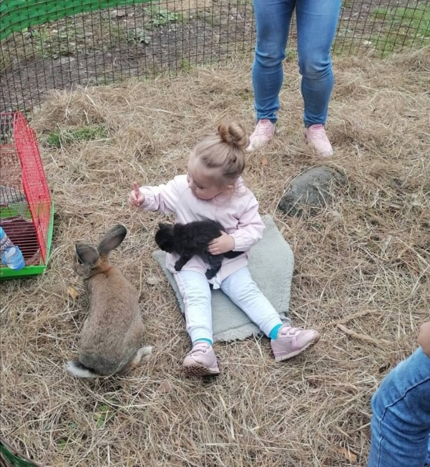
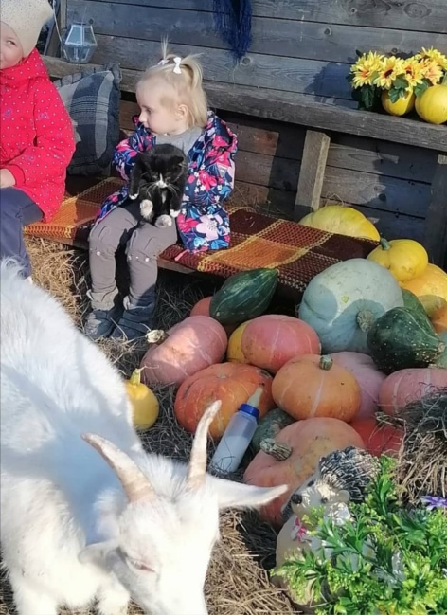
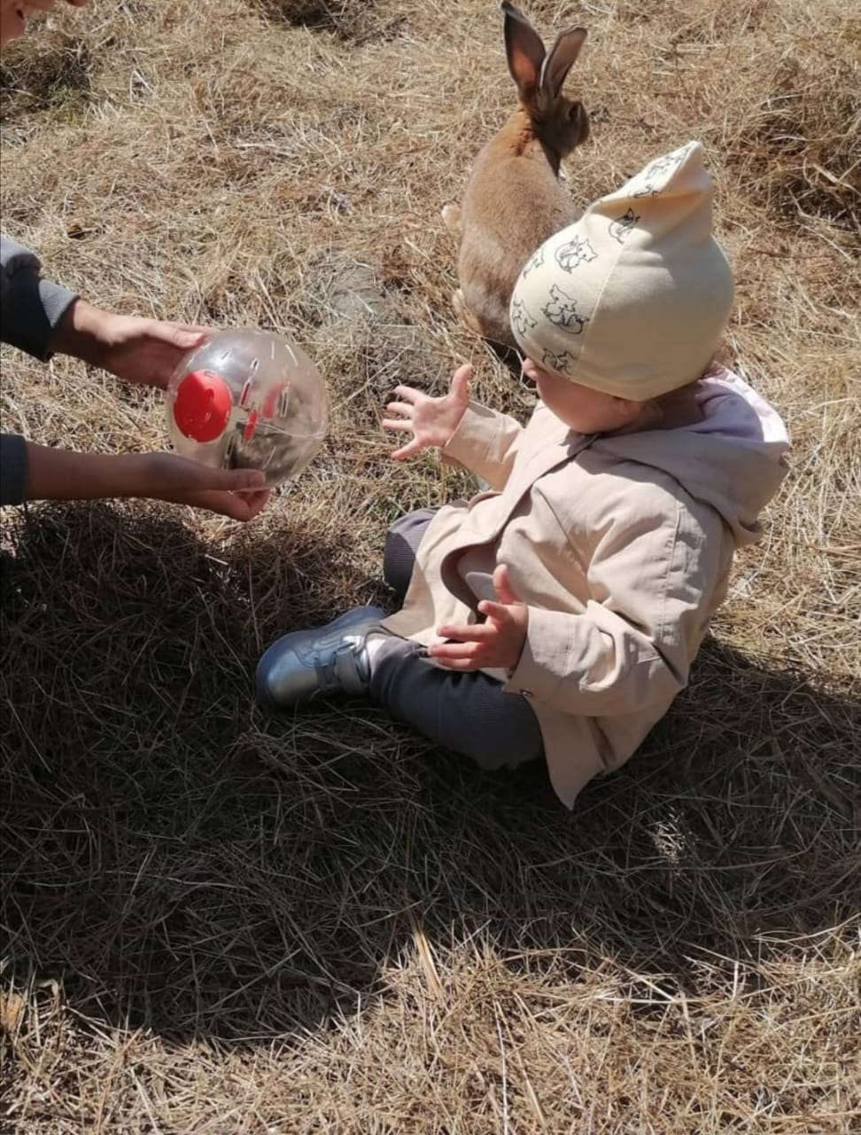
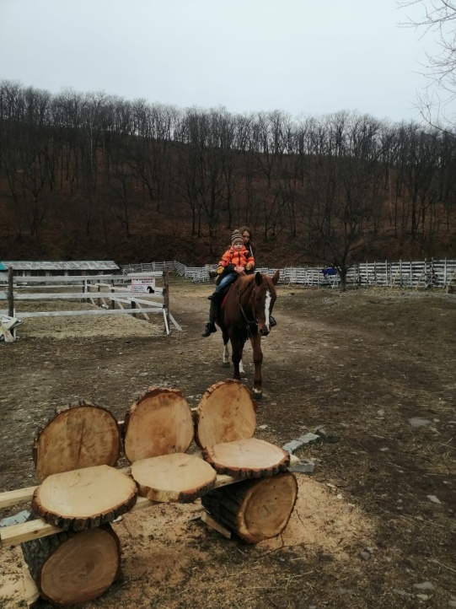

Slide 10
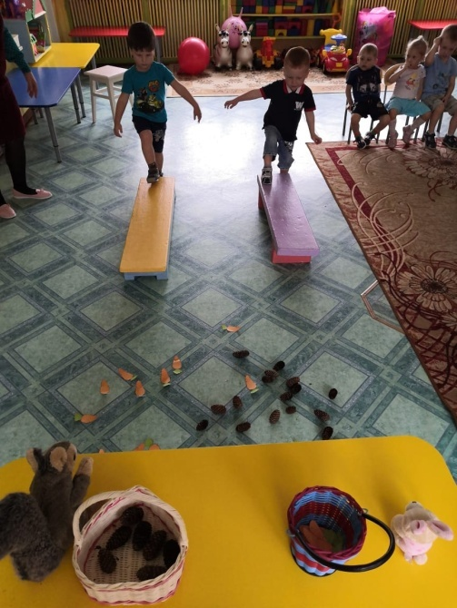
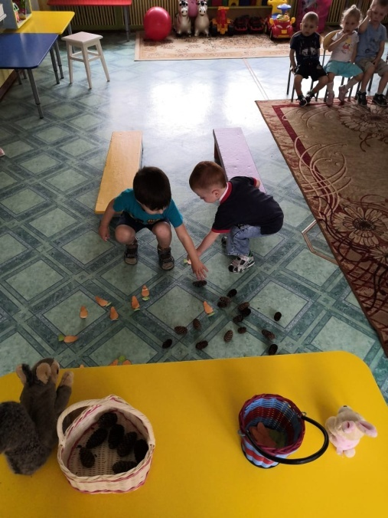
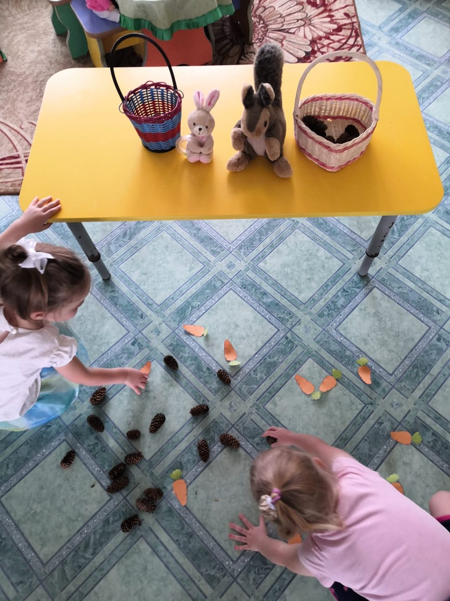
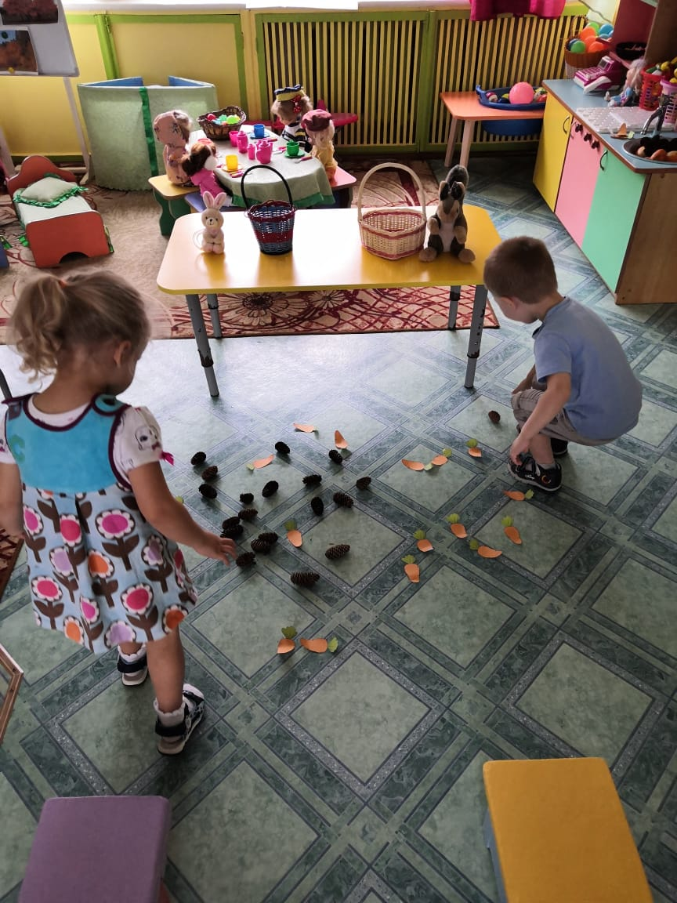
Игровая деятельность:
«Накорми белочку и зайчика»

Slide 11
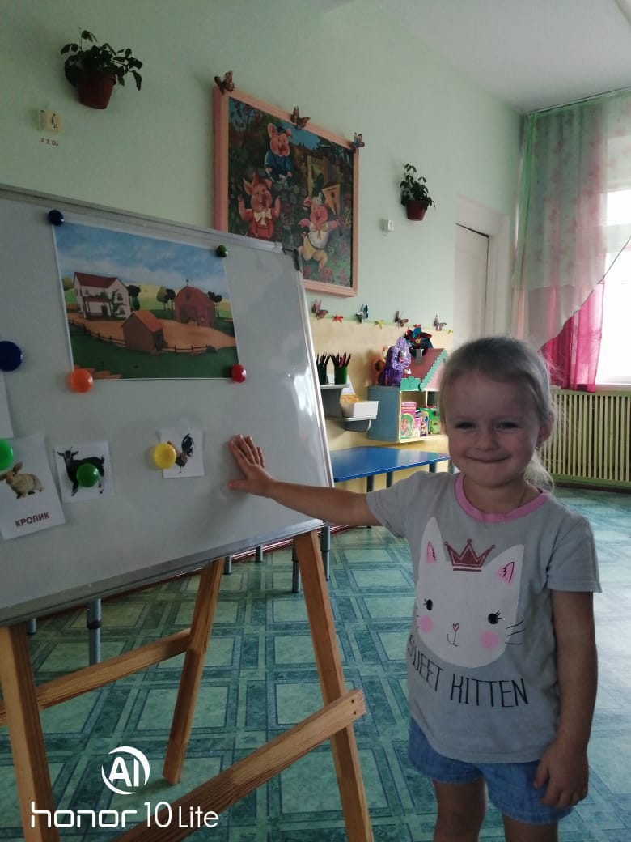
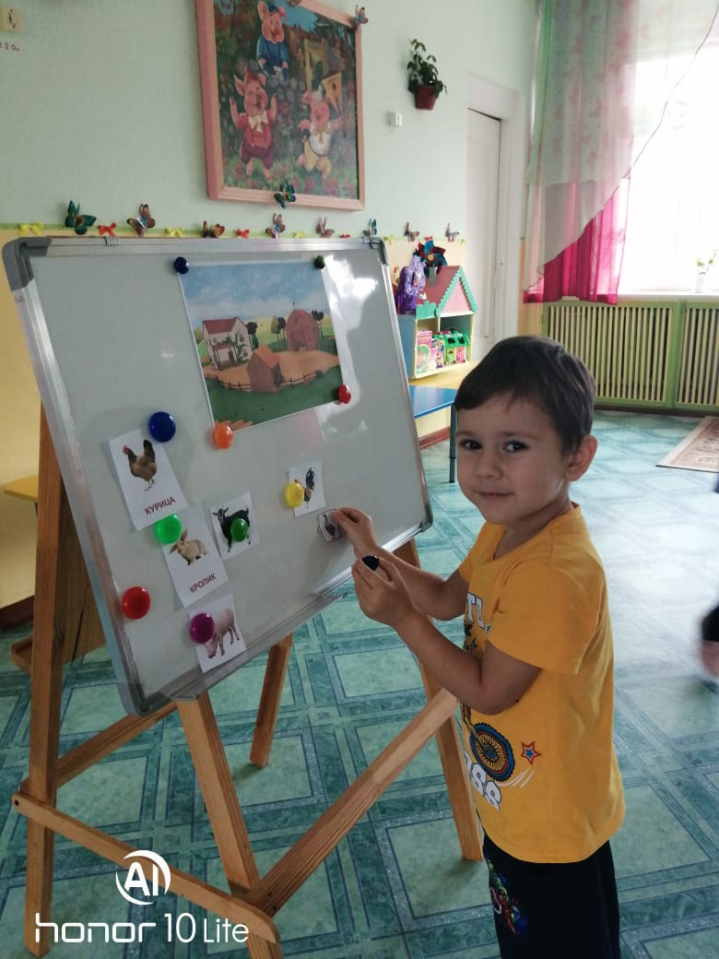
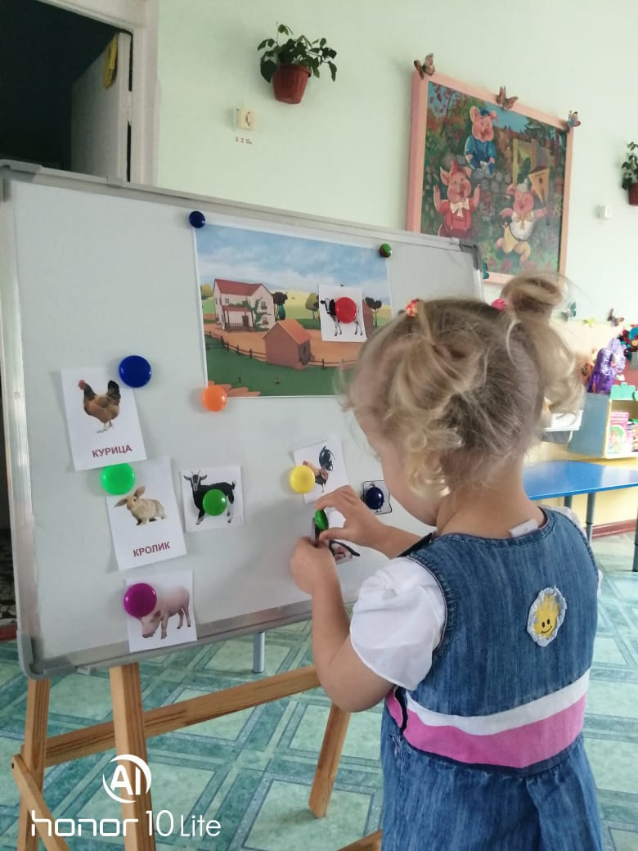
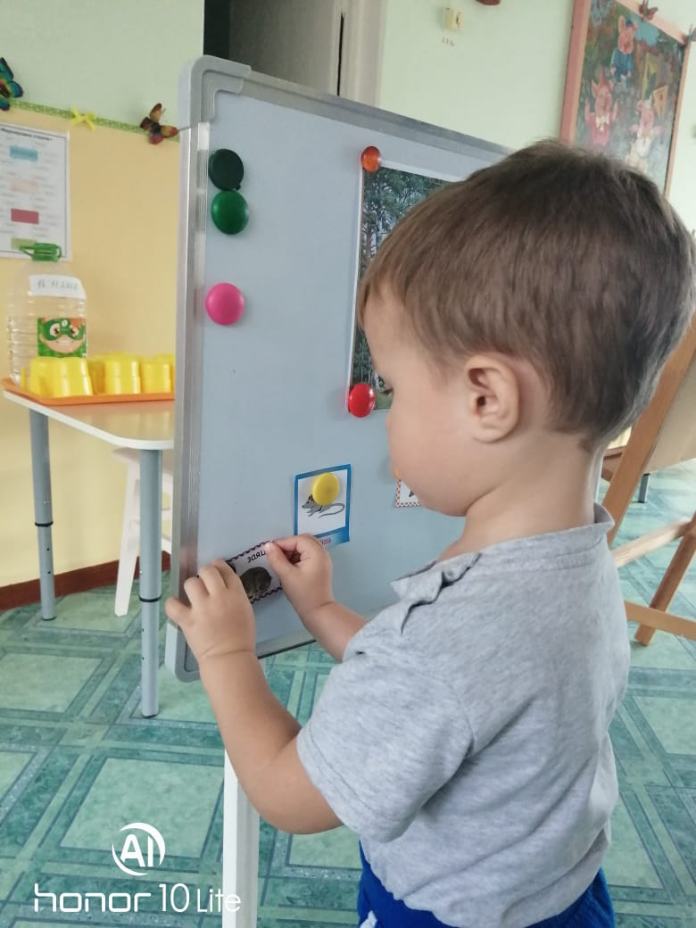
«Дикие и домашние животные»

Slide 12
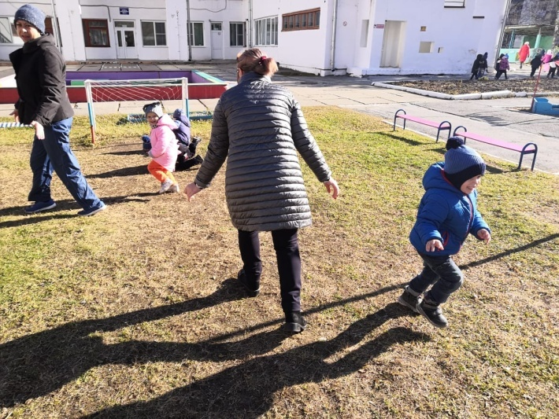
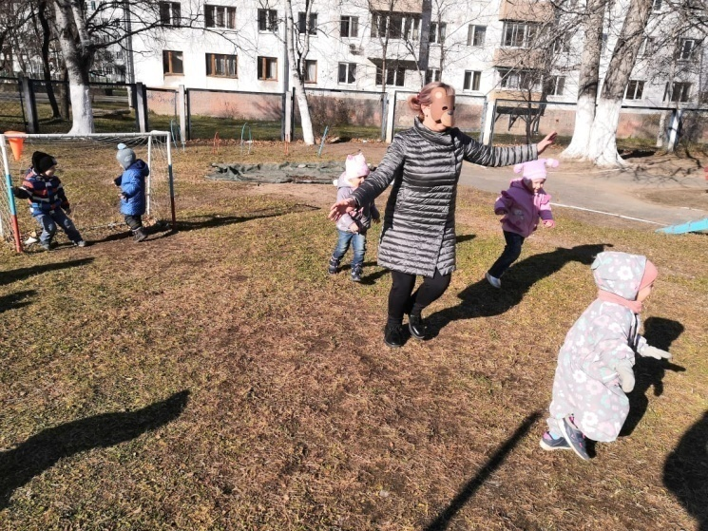
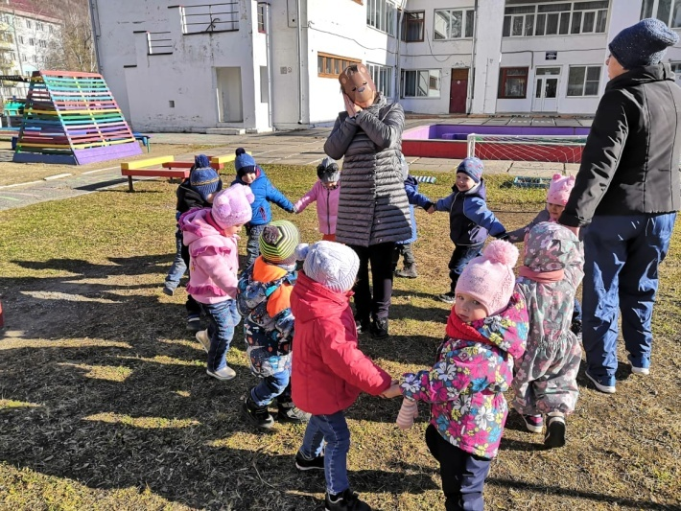
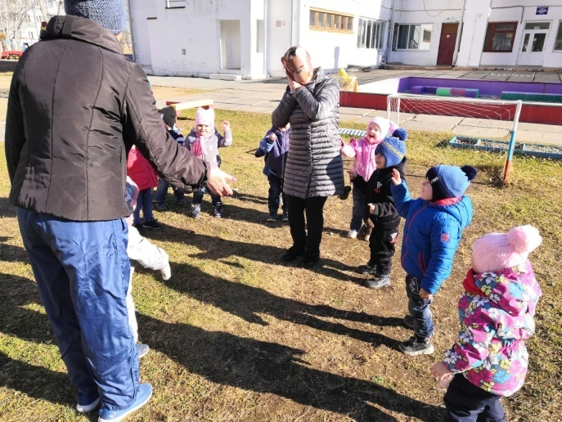
«Я медведя не боюсь»

Slide 13
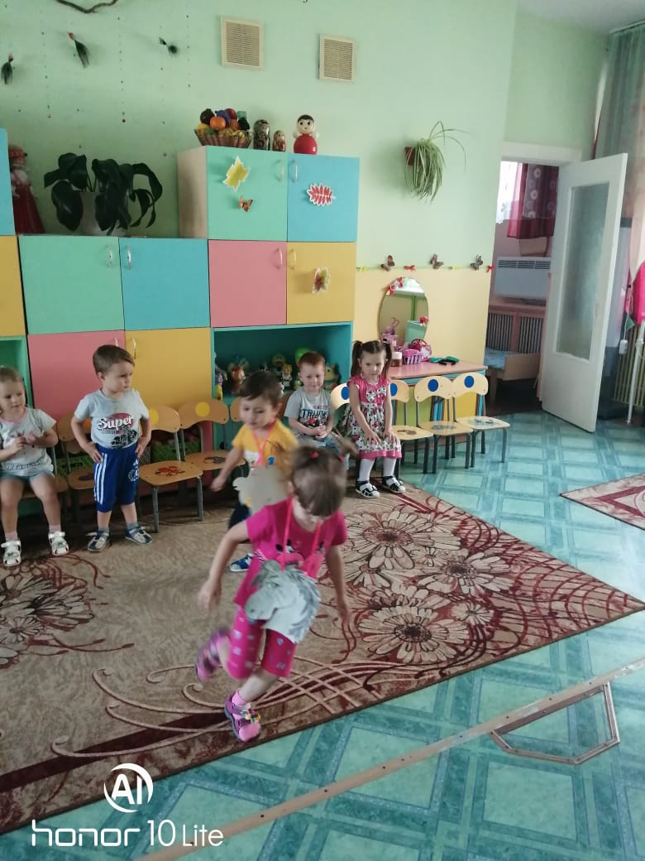
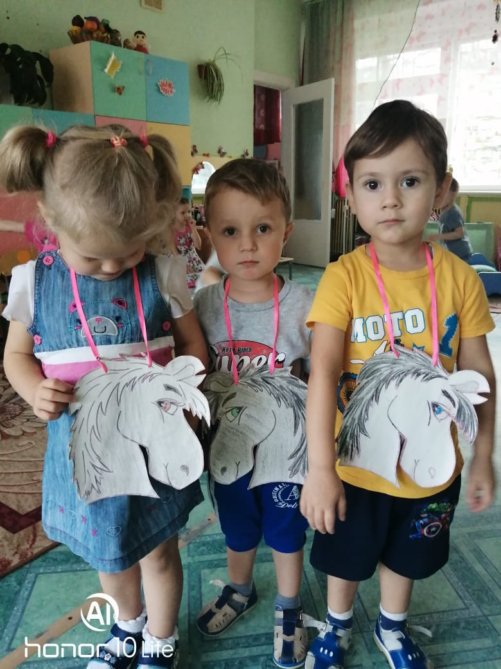
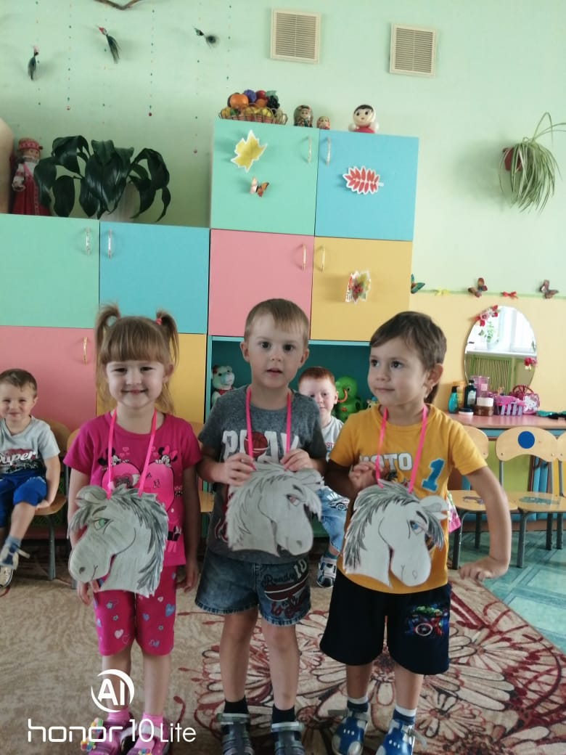
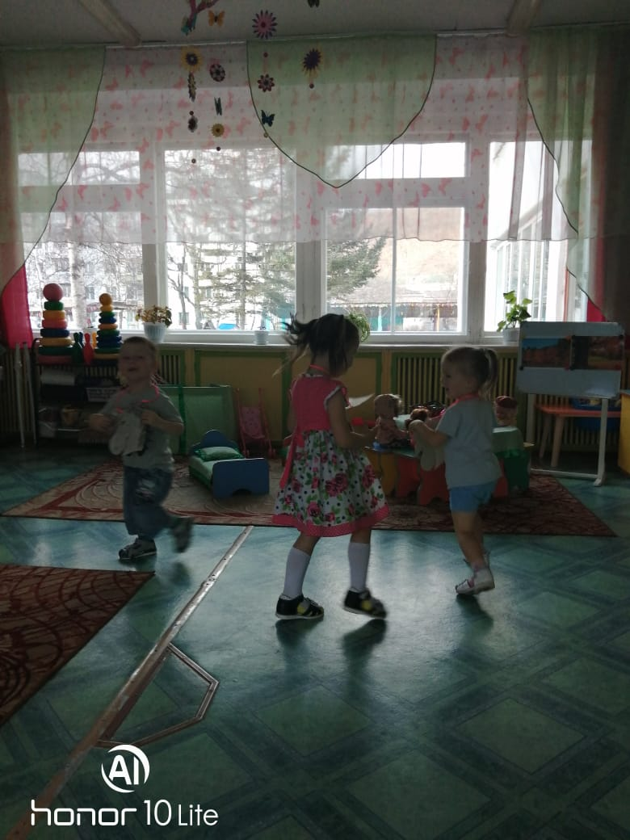
«Весёлые лошадки»

Slide 14
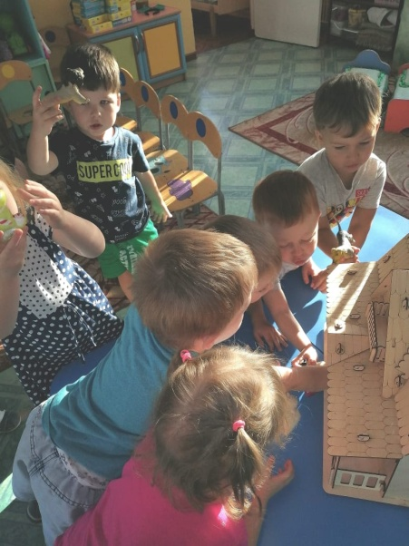
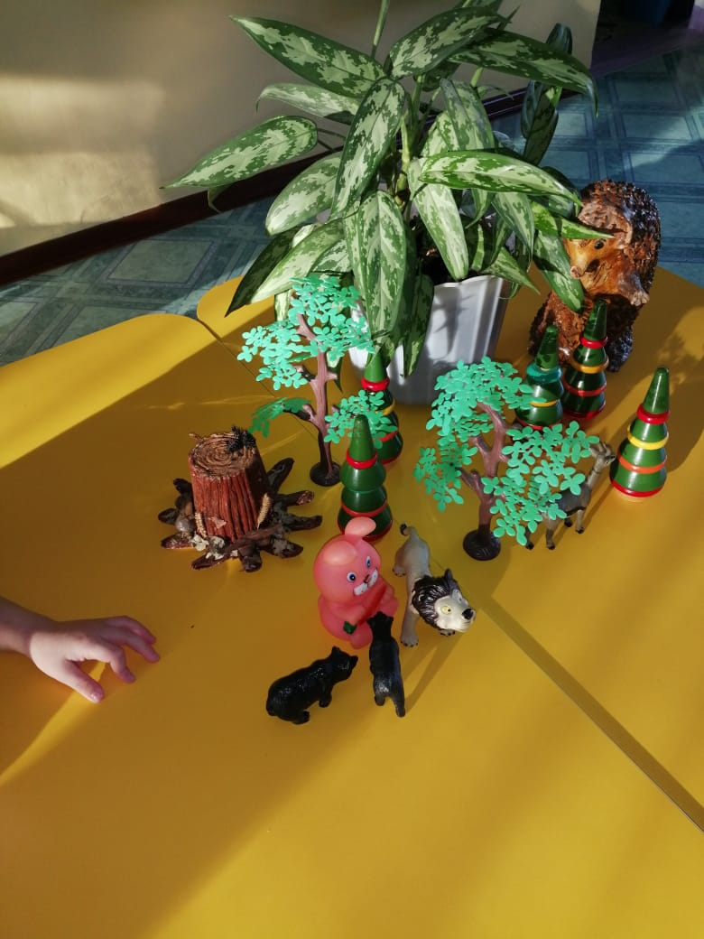
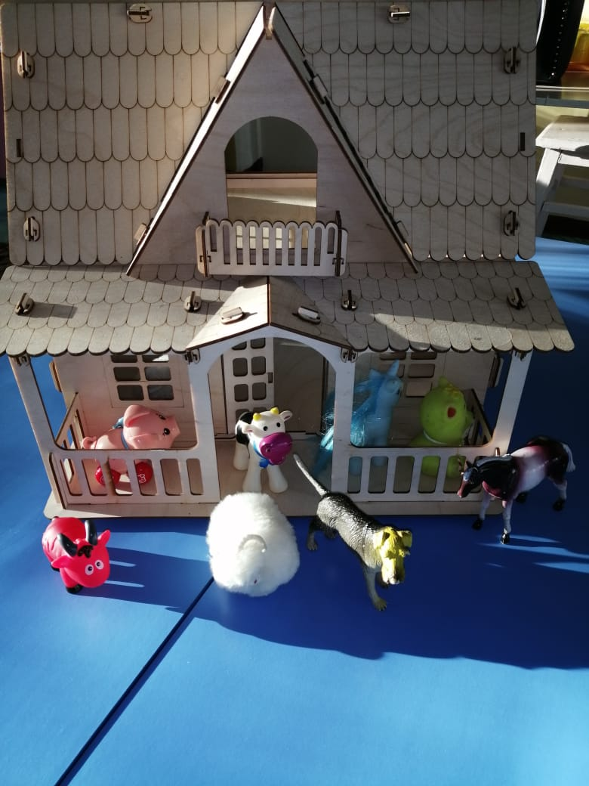
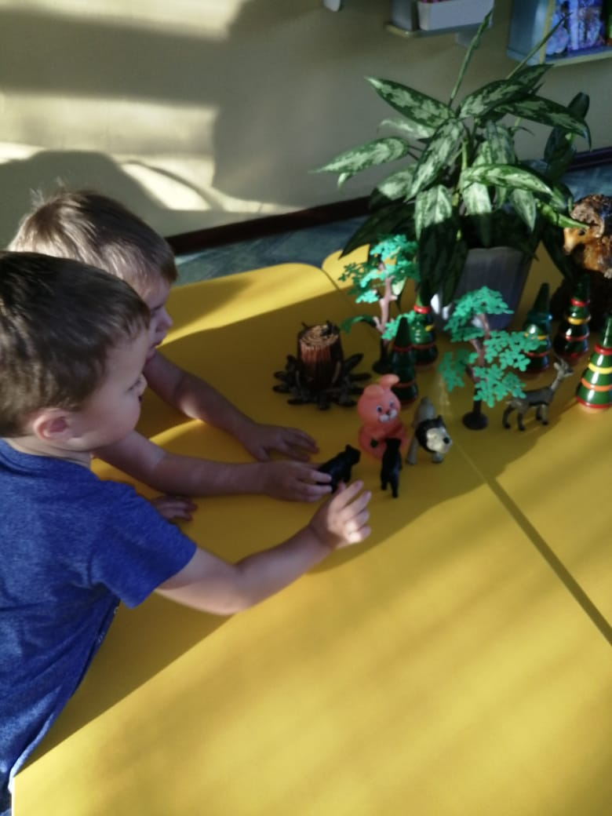
«Найди свой домик»

Slide 15
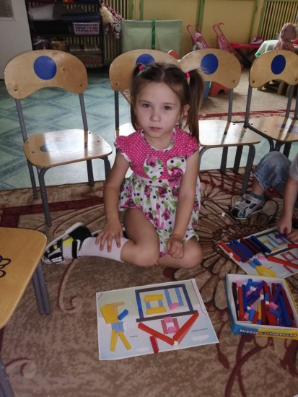
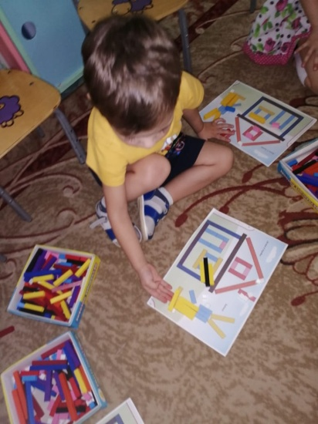
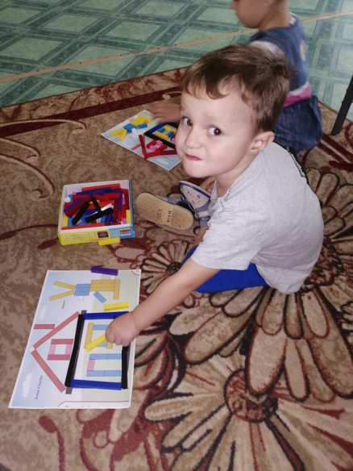
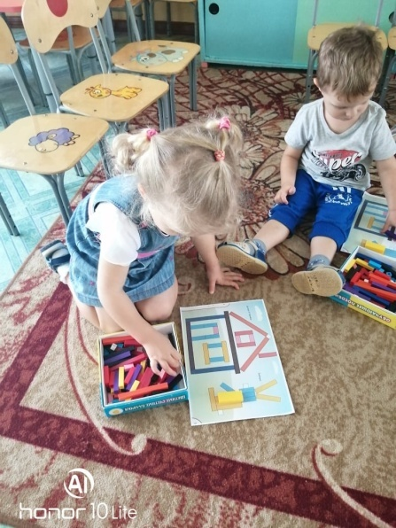
Разноцветные палочки Кюинезера:
«Домик для зайчика»

Slide 16





Slide 17





Театральная деятельность:

Slide 18




Непрерывная образовательная деятельность:

Slide 19




Slide 20





Slide 21





Slide 22





Slide 23

Спасибо за внимание.
.
Младшая группа

